Slide 1
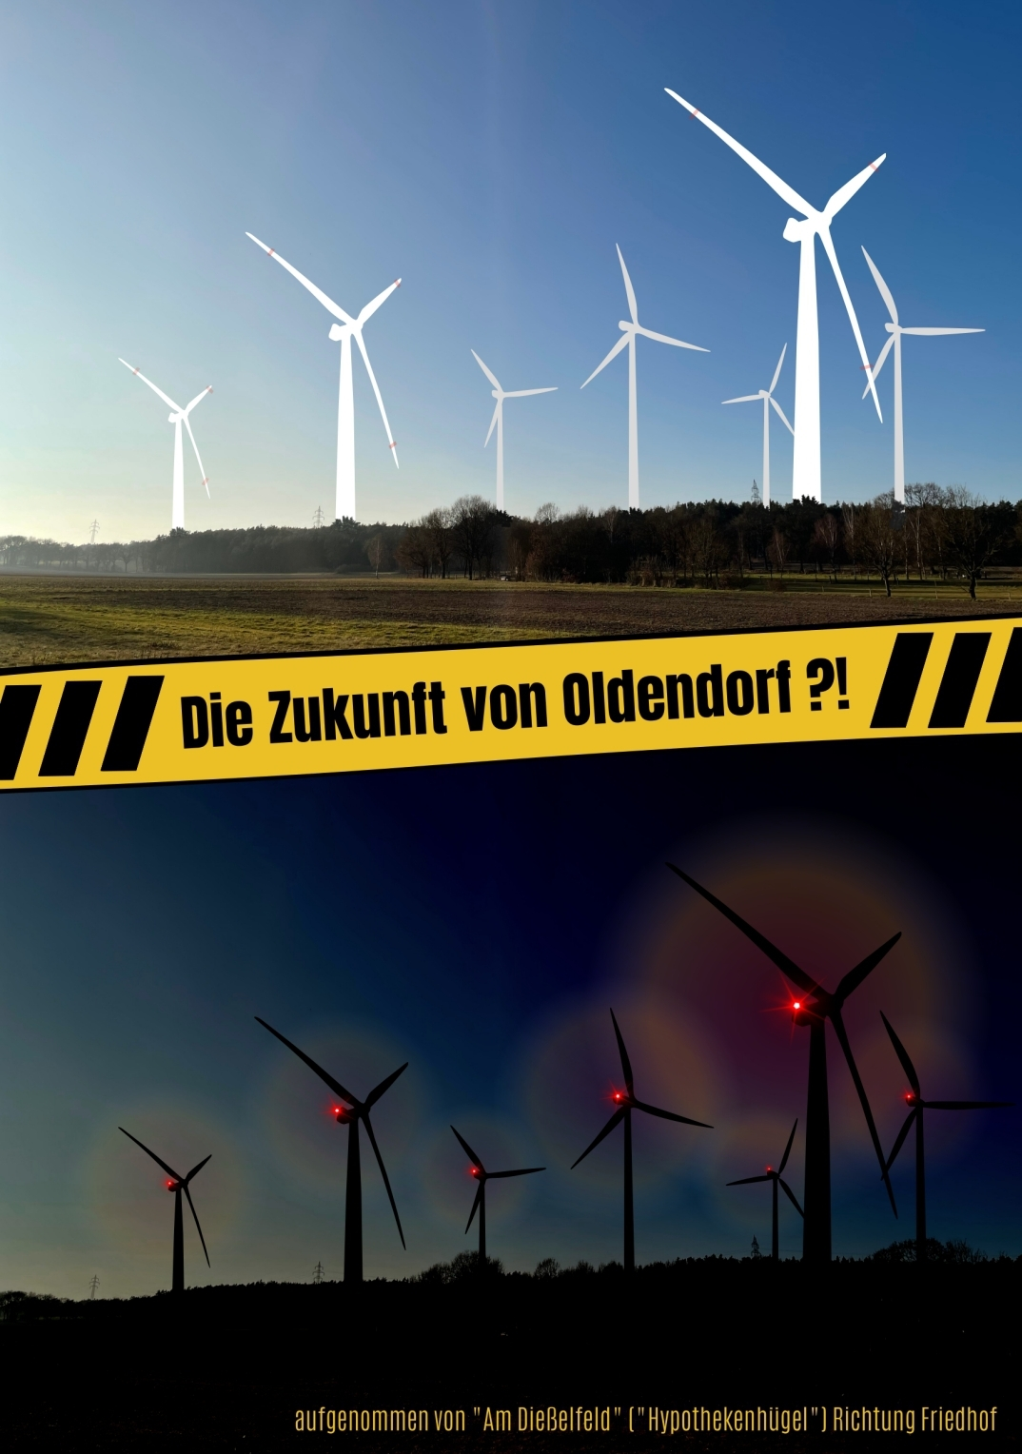
BI – Windkraft Oldendorf (Luhe)
Notes:
Einstieg:
Name, Wohnort, BI, WEA, 600m
Vortrag:
Zeitrahmen
Fragen nach Vorträgen

Slide 2
BI – Windkraft Oldendorf (Luhe)
RROP
Regionales Raumordnungsprogramm 2025
für den Landkreis Lüneburg
Quellen:
https://lklg.eu/rrop2025
www.entera1.de/188_rrop_lueneburg
Online-Beteiligungsplattform „BO.PLUS“

Slide 3
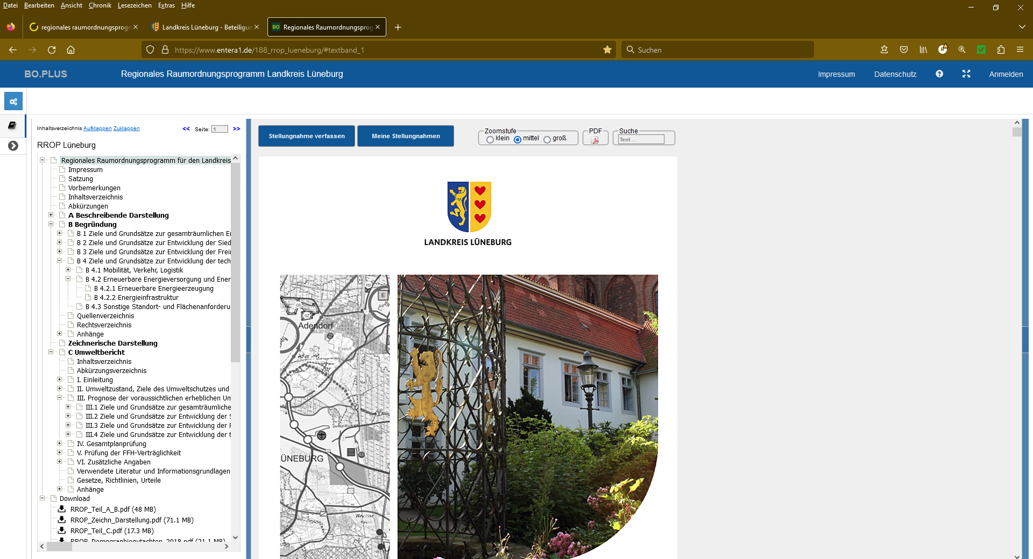
BI – Windkraft Oldendorf (Luhe)

Slide 4
BI – Windkraft Oldendorf (Luhe)
Beteiligungsverfahren RROP
Stellungnahmen
bis einschließlich 17. April 2023
Online-Beteiligungsplattform BO.PLUS
Notes:
„Im Beteiligungsverfahren zur Neuaufstellung des Regionalen Raumordnungsprogramms (RROP) 2025 besteht für alle Bürgerinnen und Bürger die Möglichkeit, eine Stellungnahme zum ersten Entwurf abzugeben. Auf der Online-Beteiligungsplattform BO.PLUS können die Unterlagen eingesehen, heruntergeladen und Stellungnahmen direkt eingereicht werden.“
Institutionen (z.B. Gemeinden) und Bürger

Slide 5
BI – Windkraft Oldendorf (Luhe)
B. 4.2.1 Erneuerbare Energieversorgung
1. Überblick
Energiewende bis 2030 mind. 20GW Energieleistung
(RROP: Vorranggebiete Windenergienutzung)
Gesetze:
WaLG (Windenergie-an-Land-Gesetz) seit 01.02.2023 in Kraft
==》 Politische Zielsetzung: 2 %
WindBG (Windenergieflächenbedarfsgesetz) Anlg. 1 zu § 3 I:
==》Flächenbeitragswert NI: 1,7 % bis Ende 2027 / bis Ende 2032: 2,2 %
BNatSchG (BundesNaturSchutzGesetz) aus Juli 2022:
==》 Abstandsregeln für 15 schlaggefährdete Brutvogelarten (Tötungsrisiken)
Notes:
Grundlage: LROP 2022 - Vorranggebiete
LK Lüneburg: Räumliche Konzentration / Potentialflächenanalyse
gemäß Umweltministerium NI: LK Lüneburg hat 4,72 % auszuweisen !!!
Immer dann zulässig, wenn öffentliche Belange nicht entgegenstehen. (gem. § 35 I 5 – BauGB) → Naturschutz / Schädliche Umwelteinwirkungen / Orts-/Landschaftsbild
Vögel --> § 45b BNatSchG Anlage 1

Slide 6
BI – Windkraft Oldendorf (Luhe)
2.2 Vorgaben Land NI:
Waldflächen können für eine Windenergienutzung in Anspruch genommen werden
Siedlungen sind zu berücksichtigen
der Artenschutzleitfaden ist bei der Genehmigung von WEA verbindlich anzuwenden
Notes:
2.3 Methodische Schritte
Differenzierung zwischen harten (WEA tatsächlich/rechtlich unmöglich) und weichen Ausschlusszonen (WEA möglich/jedoch gemäß LK ausgeschlossen) ➔ entfällt gemäß WaLG
Einzelfallprüfung:
Öffentliche und private Belange
Artenschutzrechtliche Tatbestände gemäß BNatSchG § 44 I
Leitfaden Umsetzung des Artenschutzes bei der Planung und Genehmigung von WEA in NI --> Artenschutzrechtliche Tatbestände § 44 I BNatSchG

Slide 7
BI – Windkraft Oldendorf (Luhe)
2.4 Referenzanlage
LK Lüneburg: Windzone II
Binnenstandort
mittlere Windgeschwindigkeit 6,6 m/s
Referenzanlage: Nabenhöhe 140m / Rotordurchmesser 120m / Gesamthöhe 200m
Nennleistung: 2,8 - 3,5 MW
Anmerkung:
In AME 05_02 sollen WEA gebaut werden mit
Nabenhöhe ca. 165m / Rotordurchmesser ca. 170m
Gesamthöhe ca. 250m
Nennleistung von ca. 7 MW
Notes:
Ermittlung der Referenzanlage --> "... heute erhältlichen und zukünftig überwiegend zu errichtenden WEA..."
"...gerundete Maße von 200m Gesamthöhe mit Rotordurchmesser 120m..."
"... für die kommenden Jahre zu erwartenden Größenordnung..."
Aus juristischer Sicht: Verwertbarkeit mind. zweifelhaft

Slide 8
BI – Windkraft Oldendorf (Luhe)
2.5 Umweltauswirkungen (Tabelle 20):
... erhebliche Auswirkungen auf die Umwelt, einschließlich den Menschen …
Versiegelung:
pro WEA 400-750 m2
Bedrängende Wirkung:
auf Wohnnutzung bei Abstand von der 2 bis 3-fachen Anlagenhöhe
Überformung / Beeinträchtigungszone:
ca. 10- 15 fache der Anlagenhöhe: bei WEA mit 200m Höhe --> 2-3 km
Schallemissionen:
von 1 WEA bei 620m Entfernung / von 7 WEA bei 1.100m Entfernung: 35 dB
Notes:
Bedrängende Wirkung: ... bei Unterschreitung der 2-3-fachen Abstandes der Anlagenhöhe Schallemissionen: bei 7 WEA 40 dB (bei Entfernung ca. 800 m)
Emission = Schädigende Einflüsse
Immissionen = schutzwürdige Güter

Slide 9
BI – Windkraft Oldendorf (Luhe)
Schattenwurf:
Belästigungsgrenze bei WEA mit 140m Höhe --> 1.300m
Rotorbewegung:
Greifvögel / Fledermäuse: Kollisionsgefahr --> Einzelfallbetrachtung notwendig
Beleuchtung:
Weithin sichtbar ➔ Unruhe und störende Wirkung
Unfallgefahr:
Eiswurf bis 200m
Notes:
2.6 Datengrundlagen
Einzelfallprüfung für die Potentialflächen bei
... konkurrierende zeichnerische Festlegungen / Luftbildauswertungen / Landschaftsrahmenplan
Periodischen Schattenwurf --> ostwärts 1.300m / Unzumutbarkeit ab 30 Min/Tag Belästigungsgrenze 140m Höhe --> Widerspruch

Slide 10
BI – Windkraft Oldendorf (Luhe)
3. Gesamträumliche Analyse
WEA: Grenzbebauung auf Potentialfläche
Schutzabstände:
Innenbereich (Ortschaft Oldendorf (Luhe):
➔ Immissionswerte: Tag 55 dB / Nacht 40 dB
Außenbereich (Splittersiedlungen --> Neu-Oldendorf)
➔ Immissionswerte: Tag 60 dB / Nacht 45 dB
Notes:
(Geoinformationssystem [GIS])
3.1 Harte Ausschlusskriterien (Tabelle 21)
➔ enger baulicher Zusammenhang / Schutzabstand: 2-fache Anlagenhöhe
Wohnnutzung außerhalb der Ortslagen / Splittersiedlungen § 35 BauGB

Slide 11
BI – Windkraft Oldendorf (Luhe)
3.3 Schutzabstände zu Wohnnutzung sowie Erholungsfunktion
Innenbereich:
weiche Ausschlusszone: 400-800m
bedrängende Wirkung: bis 3-fache Anlagenhöhe
Lärm: Überschreitung der geltenden Werte bis 800m
Überschreitungen nicht auszuschließen bis 1.000m
Schattenwirkung: bis 30 Min/Tag → in östl. Richtung ca. 1.300m
Außenbereich:
weiche Ausschlusszone: 400-600m
bedrängende Wirkung: "ausgeschlossen" !!!
Lärm und Schattenwirkung: wie Innenbereich
geringerer Schutzanspruch = es bestehen Optimierungsmöglichkeiten !!!
Notes:
Abstände unter 800m
→ Überschreitung der Werte

Slide 12
BI – Windkraft Oldendorf (Luhe)
3.4 Ergebnis LK Lüneburg
Gebiet insgesamt: 132.550 ha
Ausschlusszonen: 116.365 ha ➔ 87,8 % von Windenergienutzung ausgeschlossen
Einzelprüfung für 16.185 ha
Notes:
AME 05_02:
130 ha

Slide 13
BI – Windkraft Oldendorf (Luhe)
Militärische Belange
Die Potentialfläche AME-05 (Seite 312) liegt
im Interessengebiet der Luftverteidigungsanlage Visselhövede
in der Emissionsschutzzone TrÜbPl Munster/Nord
im Zuständigkeitsbereich von Flugplätzen der Bundeswehr
in einer „Jettiefflugzone“ !!!
Notes:
"Diese militärischen Belange müssen im Genehmigungsverfahren berücksichtigt
werden und können zu Einschränkungen der Nutzbarkeit der WEA führen.“

Slide 14
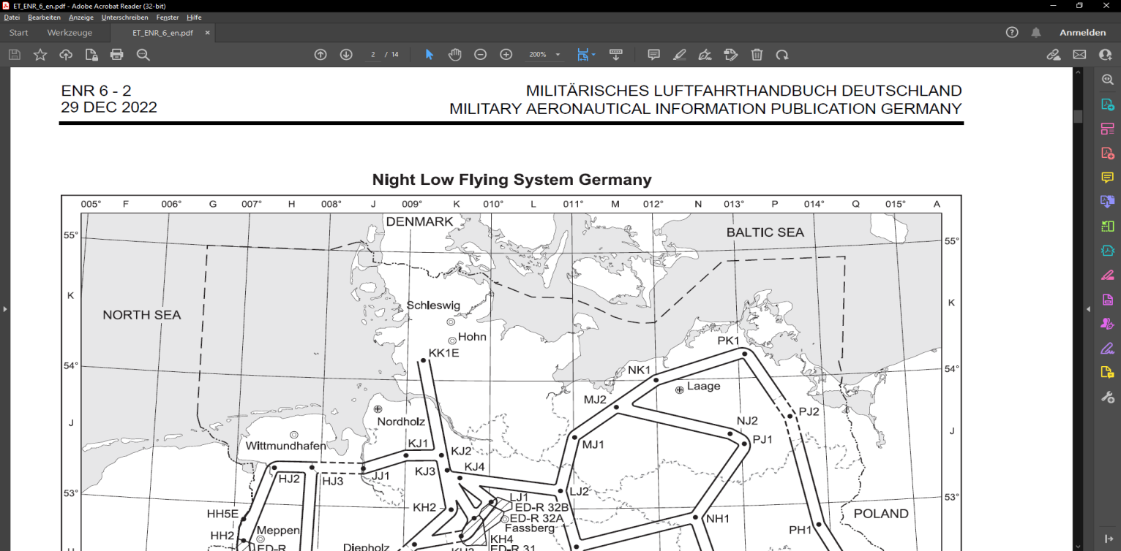
BI – Windkraft Oldendorf (Luhe)
Auskunft Luftfahrtamt der Bundeswehr (LufABw)
"Night Low Flying System Germany" ENR 6 - 2- Flugbereich zw. LJ 1+2 bis KJ 4

Slide 15
BI – Windkraft Oldendorf (Luhe)
4.3.1 Übersicht der zu berücksichtigen Einzelbelange (Seite 284 / Tabelle 24)
Brutplätze kollisionsgefährdeter bzw. sehr störungsempfindlicher Vogelarten
(Rotmilan / Schwarzmilan / Wanderfalke / Weißstorch / Uhu u.a.)
Ausschluss Schutzbereich: Nahbereich (500m) gemäß Anlage 1 zu § 45 BNatSchG
4.3.3 Prüfung auf Überbelastung von Ortschaften
zusätzliche Einzelprüfung zwecks Flächenverkleinerung
Notes:
==》Anmerkung: Nicht nachvollziehbar, ob dies tatsächlich geprüft wurde !!!
Um übermäßige und planerisch unzumutbare Belastung einzelner Ortslagen und das Landschaftsbild zu begrenzen, werden derartige Standorte einer zusätzlichen Einzelprüfung unterzogen (ggf. Flächenverkleinerung.
BGBl Viertes Gesetz zur Änderung des BNatSchG aus Juli 2022 4.3.1 Rotmilan / Schwarzmilan / Wanderfalke / Weißstorch / Uhu --> Nahbereich 500m Ausschluss Schutzbereich: Nahbereich gemäß Anlage 1 § 45 BNatSchG --> 500m

Slide 16
BI – Windkraft Oldendorf (Luhe)
Potentialfläche AME _05_02 (Oldendorf (Luhe) (Seite 310 ff)
Oldendorf (Luhe) östlich in 800m
Neu-Oldendorf (Außenbereich) "mit einigen Wohnplätzen" nördlich in 600m
innerhalb des Naturpark Lüneburger Heide
im direkten Umfeld des Landschaftsschutzgebietes LK Lüneburg
Notes:
Es stellt sich die Frage, von wo bis wo gemessen wurde ?
Quelle (S. 311):
Friedhof östlich in 250m
Sportplatz westlich 750m

Slide 17
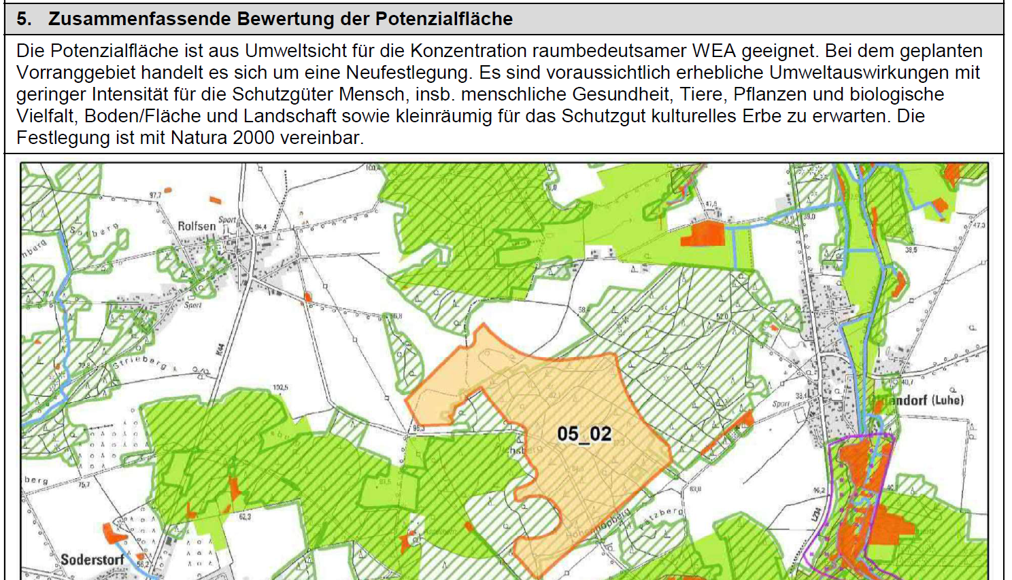
BI – Windkraft Oldendorf (Luhe)
Notes:
ab Folie 17:
RROP - Teil C Umweltbericht - Anhang 2 - Gebietsblatt AME 05 (Seite 8 ff)

Slide 18
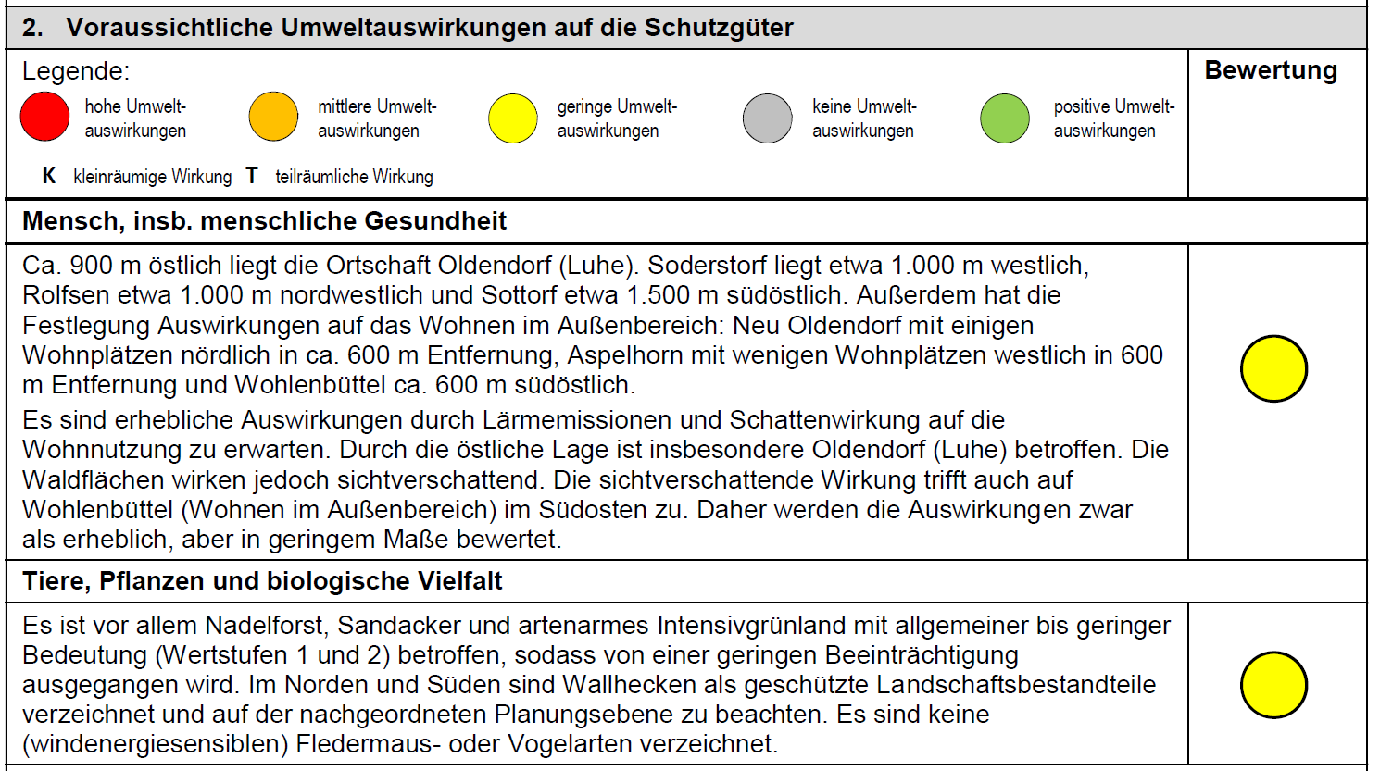
BI – Windkraft Oldendorf (Luhe)

Slide 19
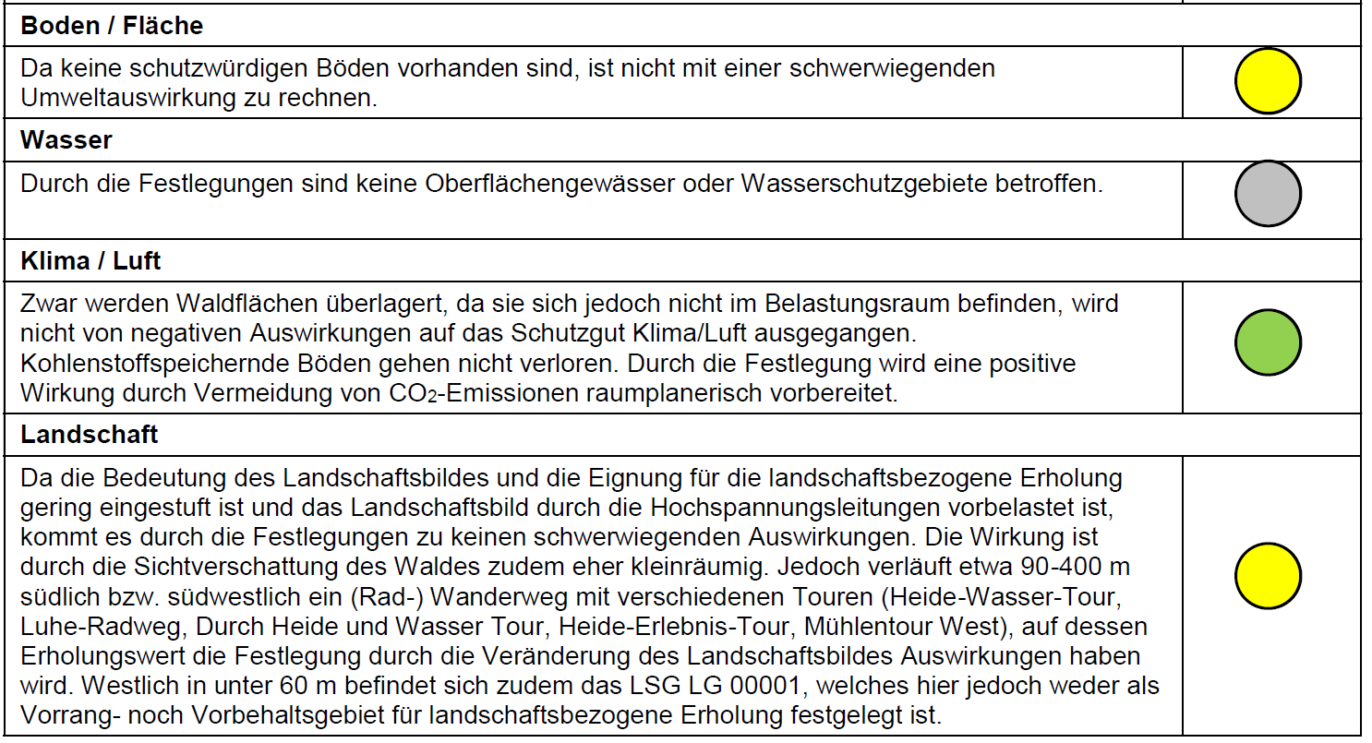
BI – Windkraft Oldendorf (Luhe)

Slide 20
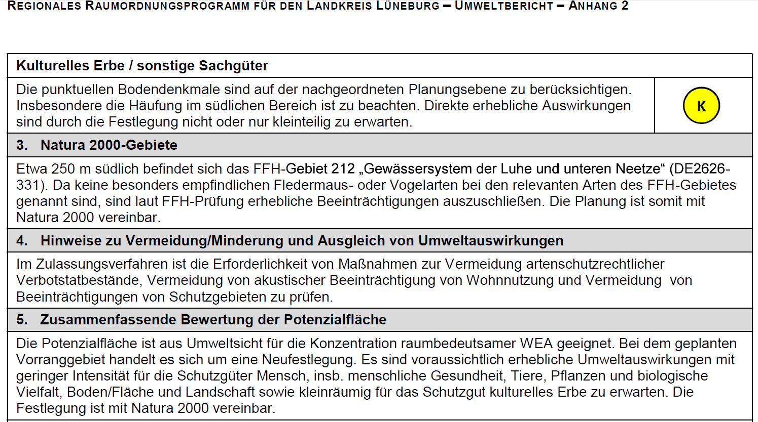
BI – Windkraft Oldendorf (Luhe)

Slide 21
BI – Windkraft Oldendorf (Luhe)
Interessenvertreter / 1. Ansprechpartner der Bürger
ist unser Gemeinderat
Nächste Gemeinderatssitzung: 29. März 2023, 19.00 Uhr
Notes:
Um die Einzelinteressen der Oldendorfer entsprechend vertreten zu wissen, sollte sich
jeder „betroffene“ Bürger persönlich an den Gemeinderat wenden
Nächste Gemeinderatssitzung: 29. März 2023, 19.00 Uhr
gemäß Gemeinderatssitzung vom 01.03.2023
➔ werde sich der Gemeinderat an diesem Tage mit dem Thema RROP /
Potenzialfläche AME 05-02 befassen
➔ sei es vorgesehen, gemeinsam mit der SG Amelinghausen eine Stellungnahme
zum RROP zu verfassen
Bedenken: In einer gemeinsamen Stellungnahme ist nicht auszuschließen, dass die
Belange unserer Gemeinde zu AME 05-02 nicht entsprechend
berücksichtigt werden (können).

Slide 22
BI – Windkraft Oldendorf (Luhe)
https://lklg.eu/rrop2025
www.entera1.de/188_rrop_lueneburg
Online-Beteiligungsplattform „BO.PLUS“
RROP
Termine:
22.03.2023 – 18:00 Uhr Infoveranstaltung LK Lüneburg - Lopautalhalle
29.03.2023 – 19:00 Uhr Gemeinderatssitzung Oldendorf (Luhe) – Dörphus
Termine für Antrag sowie Stellungnahme:
bis spätestens 28.03.2023 Antrag/Erklärung an den Gemeinderat Oldendorf
bis spätestens 17.04.2023 Stellungnahme an den Landkreis Lüneburg über BO.PLUS
Ansprechpartner „BI Windkraft Oldendorf (Luhe)“:
A. Müller

